Slide 1
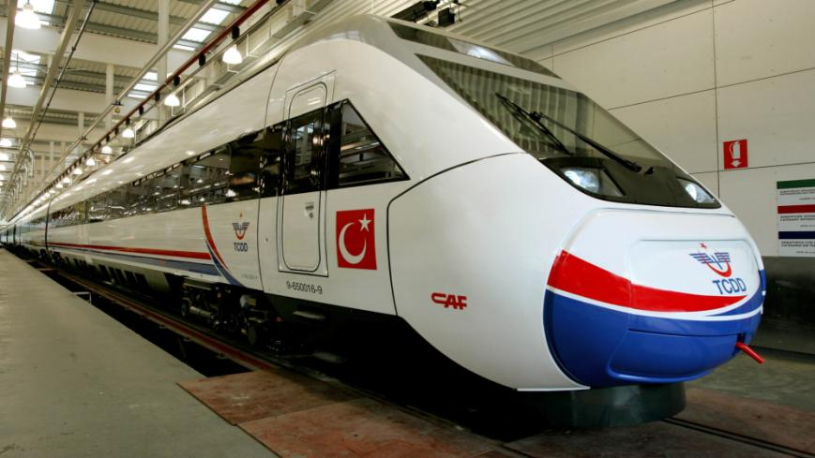

Slide 2
PROJENİN AMACI
Ankara ve İstanbul arasında çift hatlı, elektrikli, sinyalli, 250 km hıza uygun hızlı demiryolu inşa edilerek hızlı, konforlu, güvenli bir ulaşım imkânı yaratmak.
Ankara-İstanbul arasındaki seyahat süresinin azaltmak.
Karayolu, demiryolu ve havayolu trafiği açısından en yoğun yolcu ve yük aksı olan Ankara- İstanbul hattında demiryolunun rekabet şansını arttırmak.

Slide 3
PROJENİN BÖLÜMLERİ
Proje 10 ayrı bölümden oluşmaktadır.
• Ankara-Hızlı Tren Garı • Ankara-Sincan : 24 Km • Sincan-Esenkent : 15 Km • Esenkent-Eskişehir : 206 Km I.ETAP • Eskişehir Gar geçişi : 3,6 Km • Eskişehir-İnönü : 30 Km • İnönü-Vezirhan : 54 Km • Vezirhan-Köseköy : 104 Km II.ETAP • Köseköy-Gebze : 56 Km • Gebze-Haydarpaşa : 44 Km ( MARMARAY )
44 km ' lik Gebze-Haydarpaşa kesimi Marmaray projesi ile yüzeysel metroya dönüşeceğinden Marmaray Projesi kapsamında yapılacaktır.

Slide 4
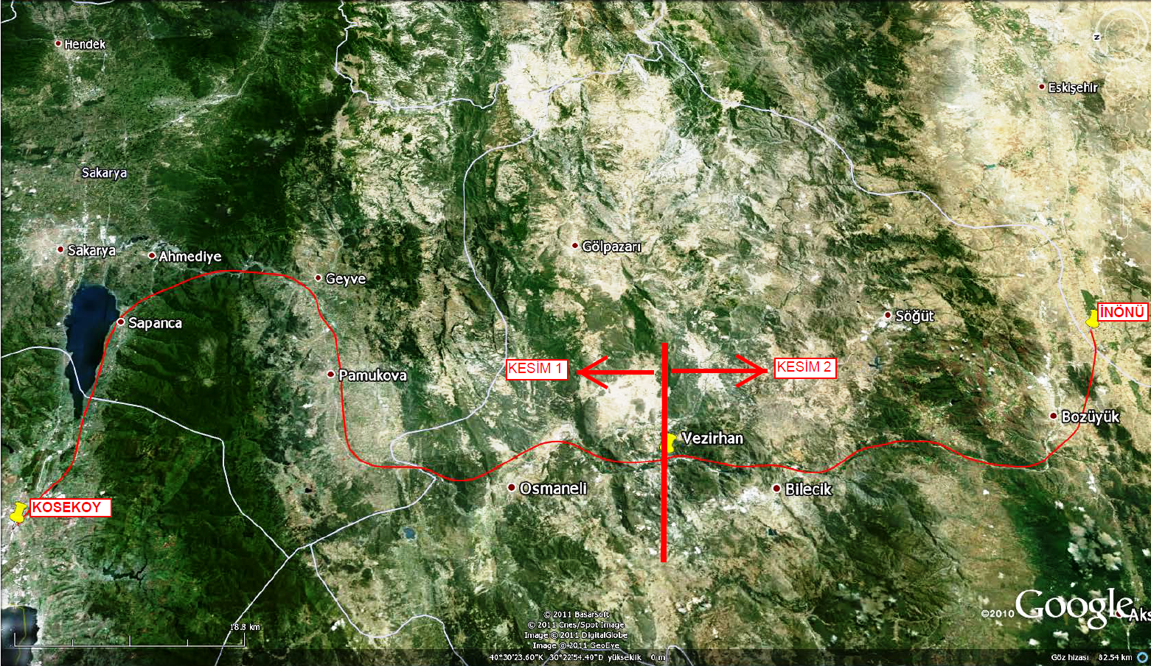

Slide 5
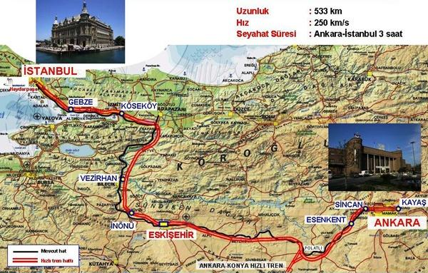
PROJENİN BÖLÜMLERİ

Slide 6
PROJENİN DİZAYN KRİTERLERİ
• Hat Sayısı : Çift hat, elektrikli, sinyalli • Hız : 250 km/h • Dingil Yükü : 22,5 ton • Min. Kurp Yarıçapı : 3.500 m. • Maksimum Eğim : Kesim 1, ‰ 16 ; Kesim 2, ‰ 22,5 • Ray tipi : UIC-60 E1 • Ray Boyu : Sürekli kaynak • Ray Kalitesi : 900 A • Traversler : Ön-germeli, monoblok B70 tipi beton traversler

Slide 7
SÖZLEŞMENİN DAĞILIMI
 | İŞ DAĞILIMI | SÖZLEŞMEDEKİ HİSSESİ | HİSSE KARŞILIĞI TUTAR
CRCC | A5, B1, B2, B3 | 32% | USD 406,400,040.730
CMC | B1, B2, B3 | 8% | USD 101,600,010.182
CENGIZ | A1, A2, A3, A4, A6, A7 | 30% | USD 381,000,038.184
IC ICTAS | A1, A2, A3, A4, A6, A7 | 30% | USD 381,000,038.184
TOPLAM |  | 100% | USD 1,270,000,127.280
A1 – Güzergah Altyapı İşleri
A2 - Tüneller
A3 – Viyadükler / Köprüler
A4 – Alt ve Üst Geçitler
A5 – Güzergah Üstyapı İşleri
A6 - İstasyonlar
A7 – Altyapı Aktarımları
B1 – Elektrifikasyon İşleri
B2 – Sinyalizasyon İşleri
B3 – Telekomunikasyon İşleri

Slide 8
KONSORSİYUM ORGANİZASYON YAPISI
PMO
KONSORSİYUM PROJE YÖNETİM OFİSİ
ALT YAPI İŞLERİ
PROJE MÜDÜRLÜĞÜ
Cengiz İnşaat
IC İçtaş İnşaat
ÜST YAPI İŞLERİ
PROJE MÜDÜRLÜĞÜ
CRCC
CMC

Slide 9
PROJENİN FİNANSAL YAPISI
PROJE TOPLAM BEDELİ: 1.761.658.948 USD ’ dir.
Kesim 1 ve Kesim 2’de 30.04.2012 İtibariyle Toplam Finansal Gerçekleşme : 982.330.090,65 USD
Altyapı İçerisinde Finansal Gerçekleşme: %78,60 Olmuştur.

Slide 10
PROJENİN KESİMLERİ
100+548
KÖSEKÖY
KOSEKOY – VEZİRHAN
104 KM
(KESİM-1)
BİLECİK
VEZİRHAN
195+700
VEZİRHAN RİPAJI
DT 26 RİPAJI
(KESİM-2)
VEZİRHAN-İNÖNÜ
54 KM
İNÖNÜ
BOZÜYÜK RİPAJI
249+850

Slide 11
PROJENİN TEKNİK BİLGİLERİ KESİM 1
Toplam 11.342 m uzunluğunda 7 adet delme tünel,
En uzun tünel, 3.870 m
Toplam 4.395 m uzunluğunda 11 adet viyadük/köprü
En uzun viyadük/köprü 1.581 m
Toplam kazı miktarı 3.643.030 m3
1 adet istasyon binası
Altgeçitler, üstgeçitler, menfezler ve altyapı deplasmanları

Slide 12
PROJENİN TEKNİK BİLGİLERİ KESİM 2
Toplam 29.145 m uzunluğunda 19 adet delme tünel,
2 adet aç kapa tünel
En uzun tünel, 6.100 m
Toplam 6.295 m uzunluğunda 10 adet viyadük/köprü
En uzun viyadük/köprü 1.961 m
Toplam kazı miktarı 5.000.000 m3
2 adet istasyon binası
Altgeçitler, üstgeçitler, menfezler ve altyapı deplasmanları

Slide 13
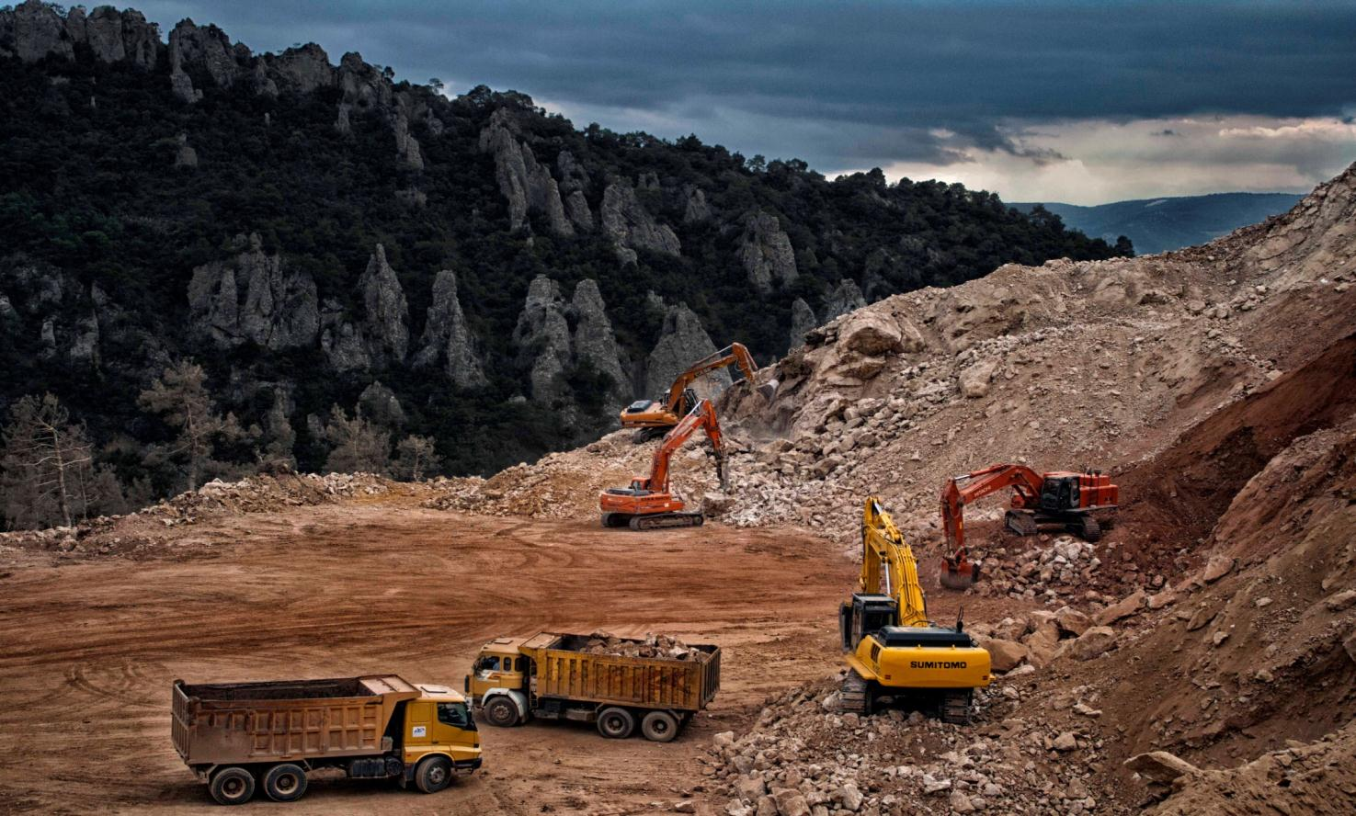
İMALAT FOTOĞRAFLARI – GÜZERGAH ÇALIŞMALARI

Slide 14
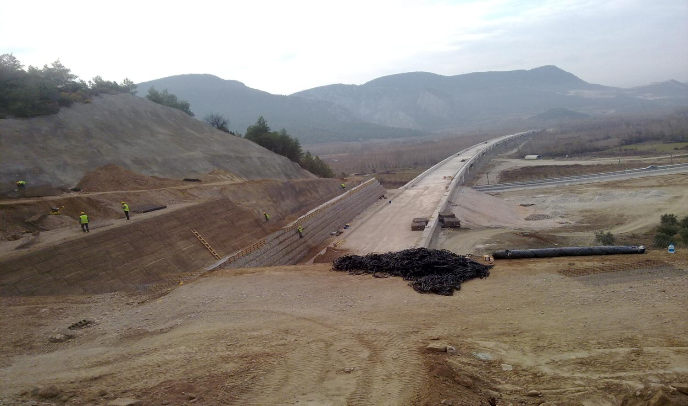
İMALAT FOTOĞRAFLARI – GÜZERGAH ÇALIŞMALARI

Slide 15
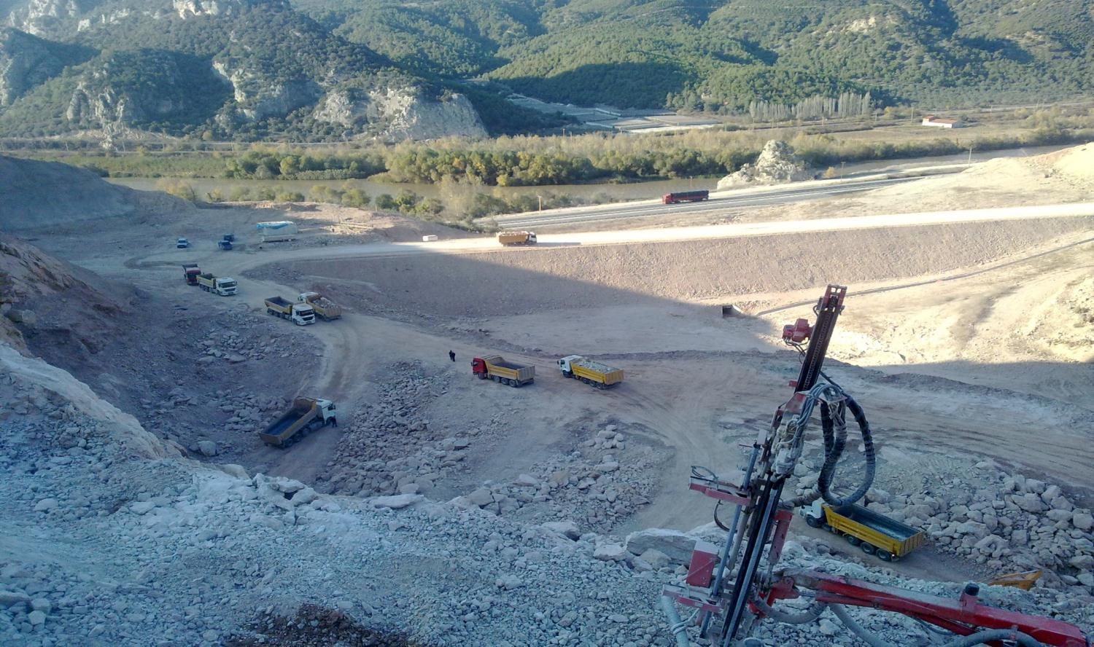
İMALAT FOTOĞRAFLARI – GÜZERGAH ÇALIŞMALARI

Slide 16
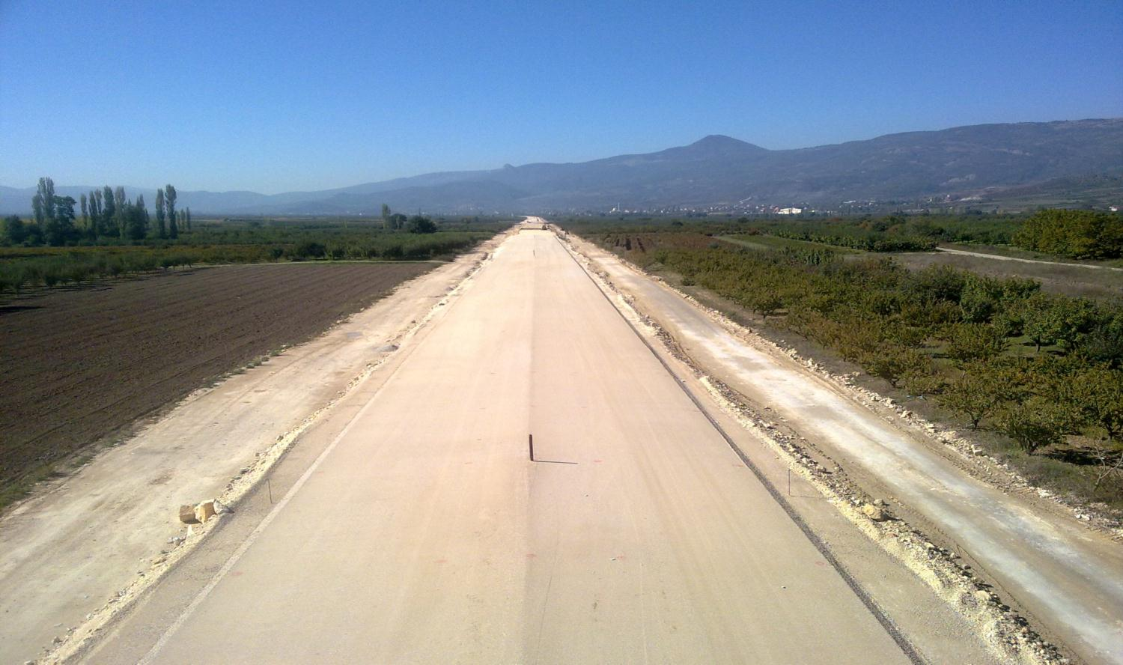
İMALAT FOTOĞRAFLARI – GÜZERGAH ÇALIŞMALARI

Slide 17
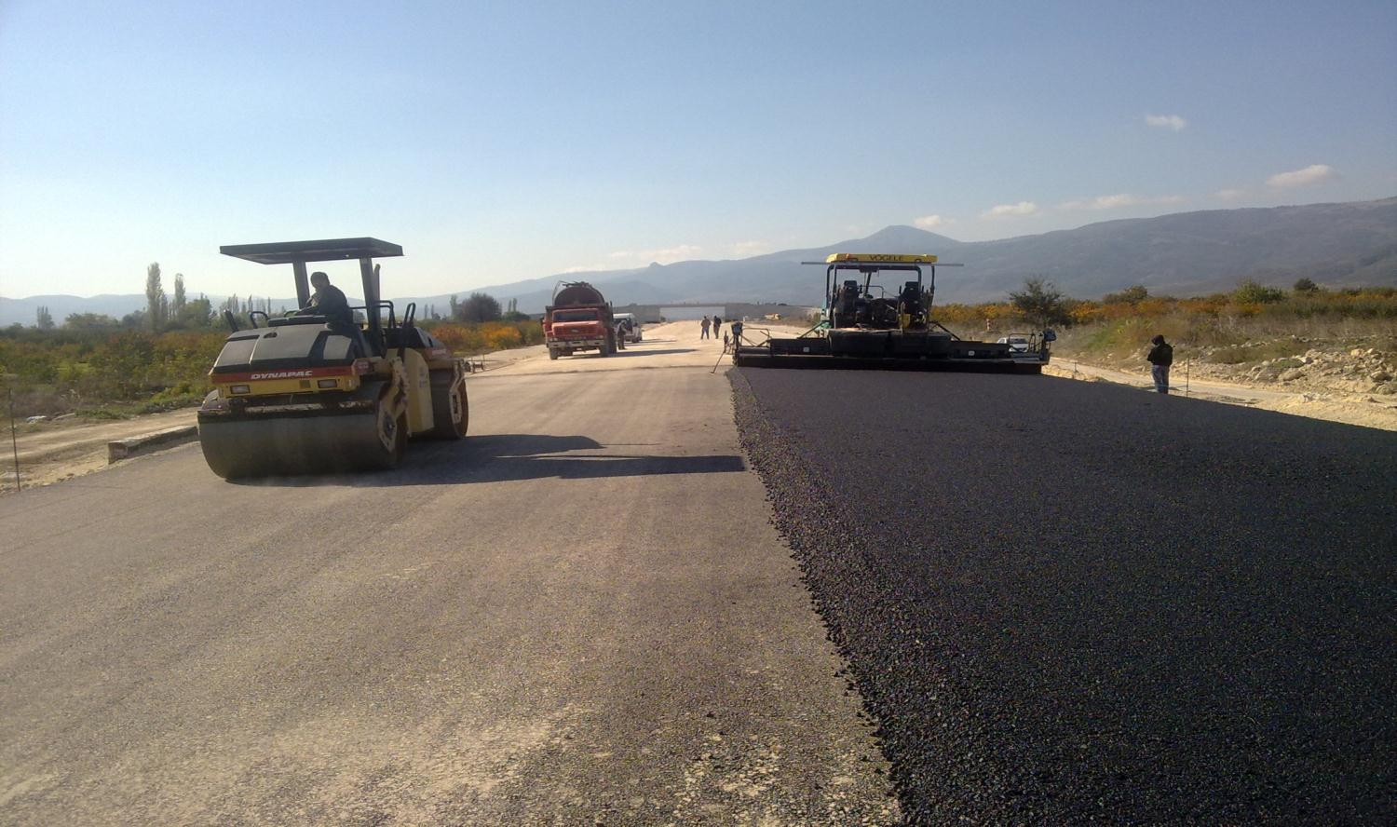
İMALAT FOTOĞRAFLARI – GÜZERGAH ÇALIŞMALARI

Slide 18
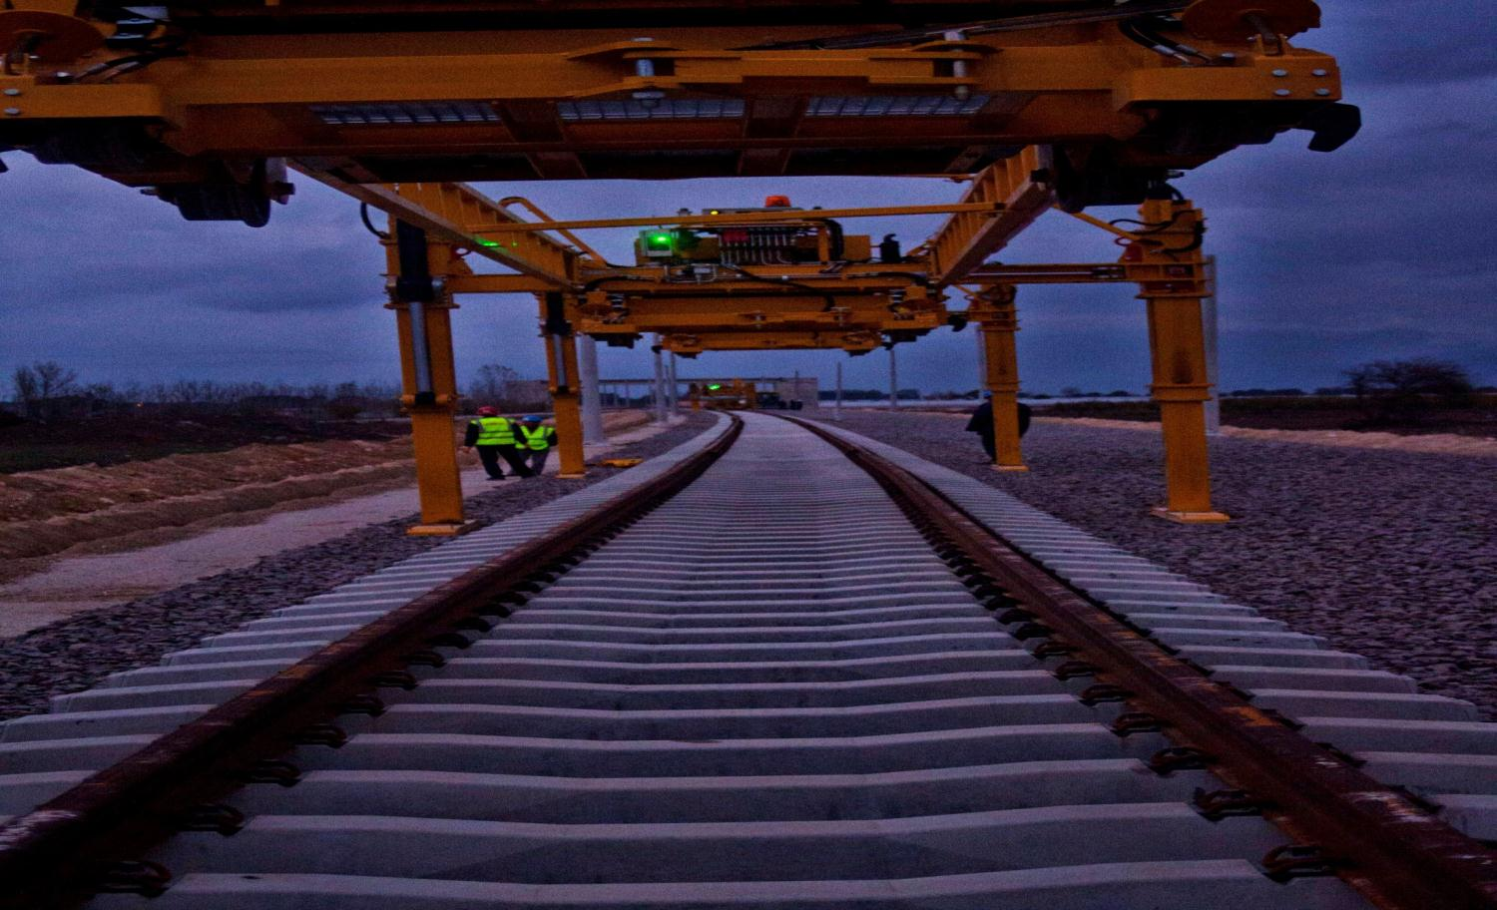
İMALAT FOTOĞRAFLARI – GÜZERGAH ÇALIŞMALARI

Slide 19
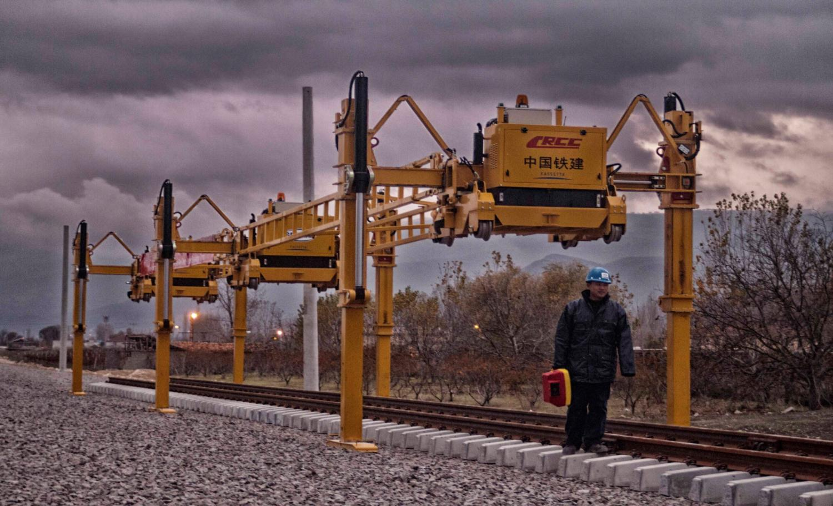
İMALAT FOTOĞRAFLARI – GÜZERGAH ÇALIŞMALARI

Slide 20
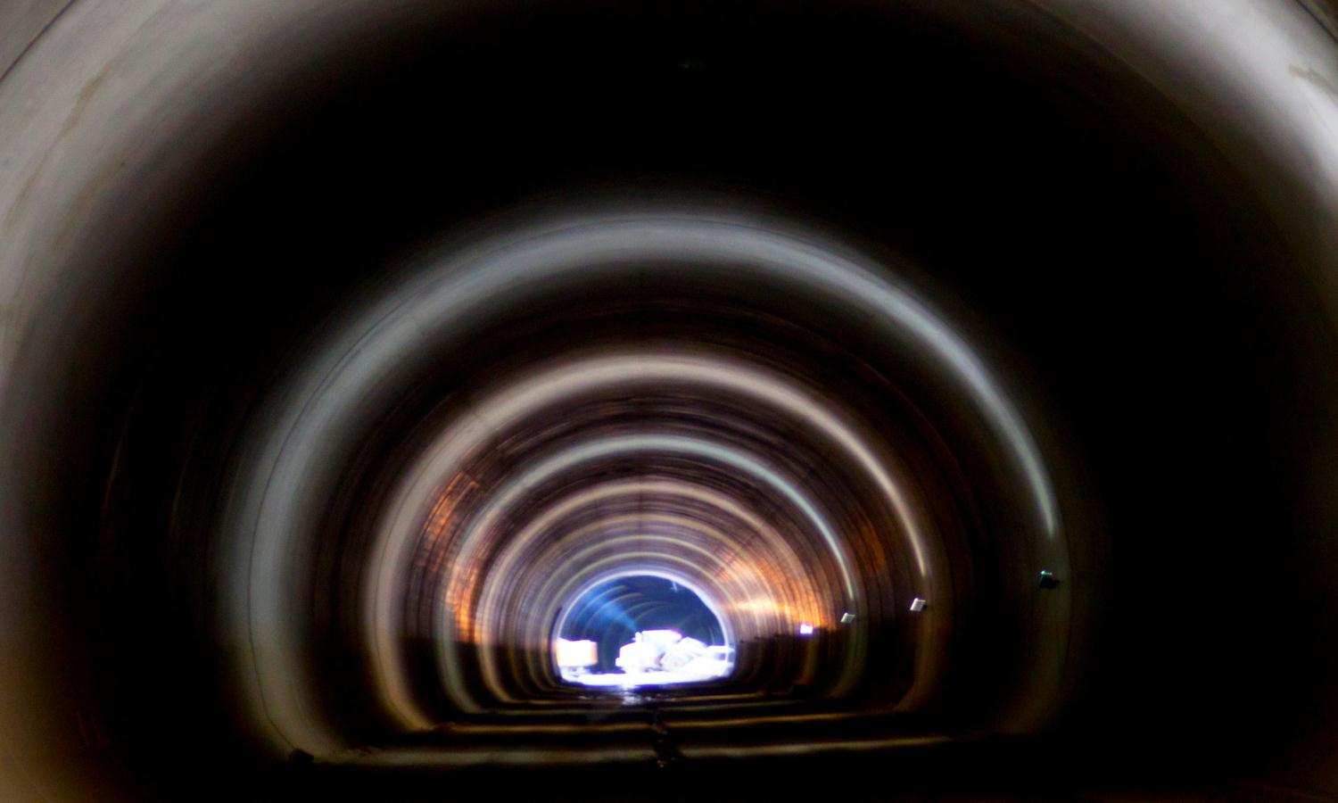
İMALAT FOTOĞRAFLARI – TÜNELLER

Slide 21
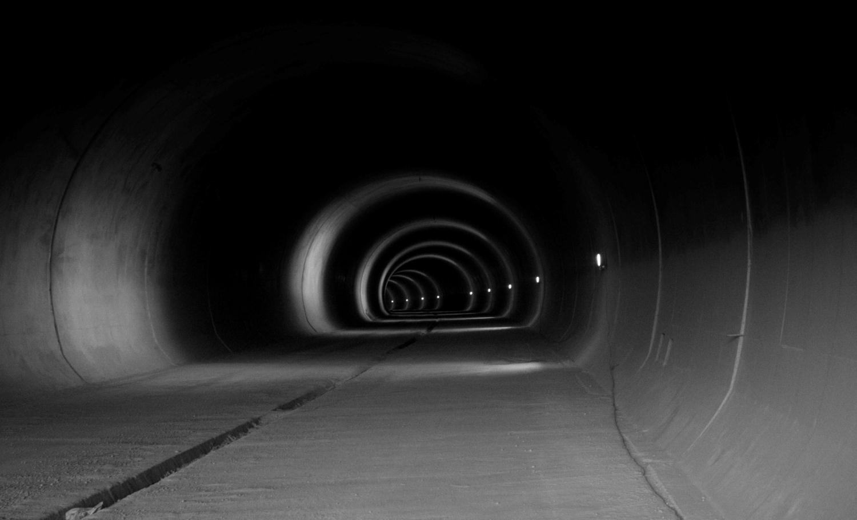
İMALAT FOTOĞRAFLARI – TÜNELLER

Slide 22
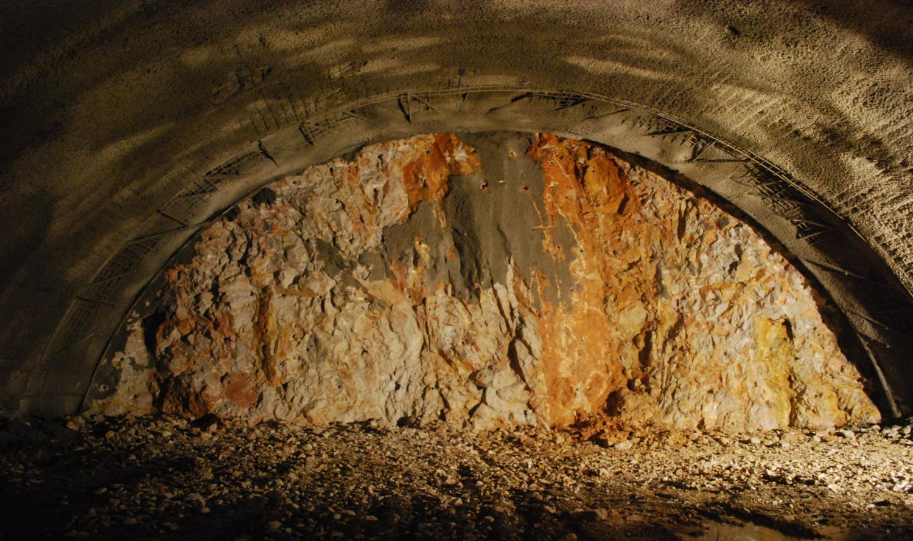
İMALAT FOTOĞRAFLARI – TÜNELLER

Slide 23
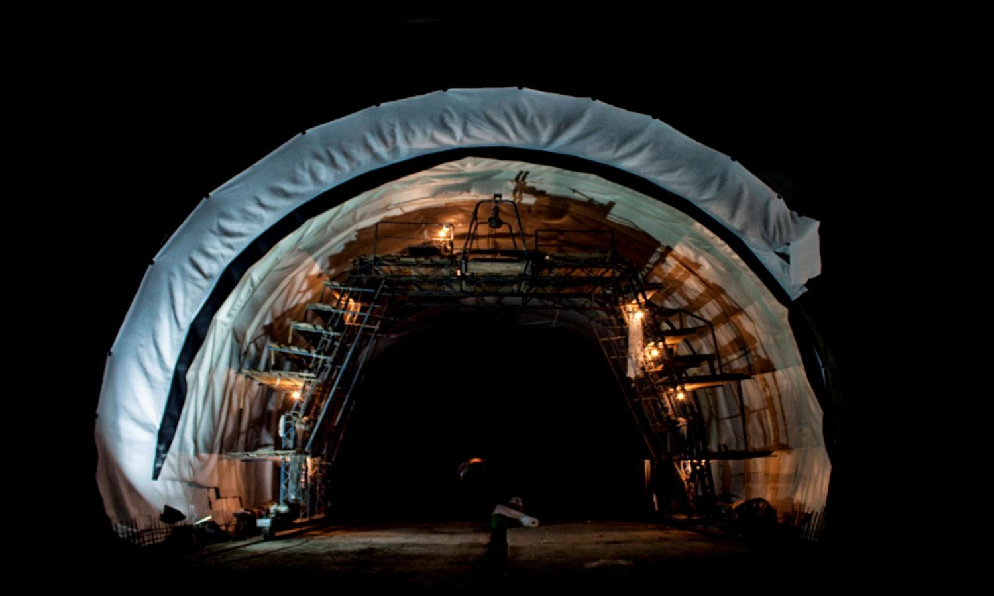
İMALAT FOTOĞRAFLARI – TÜNELLER

Slide 24
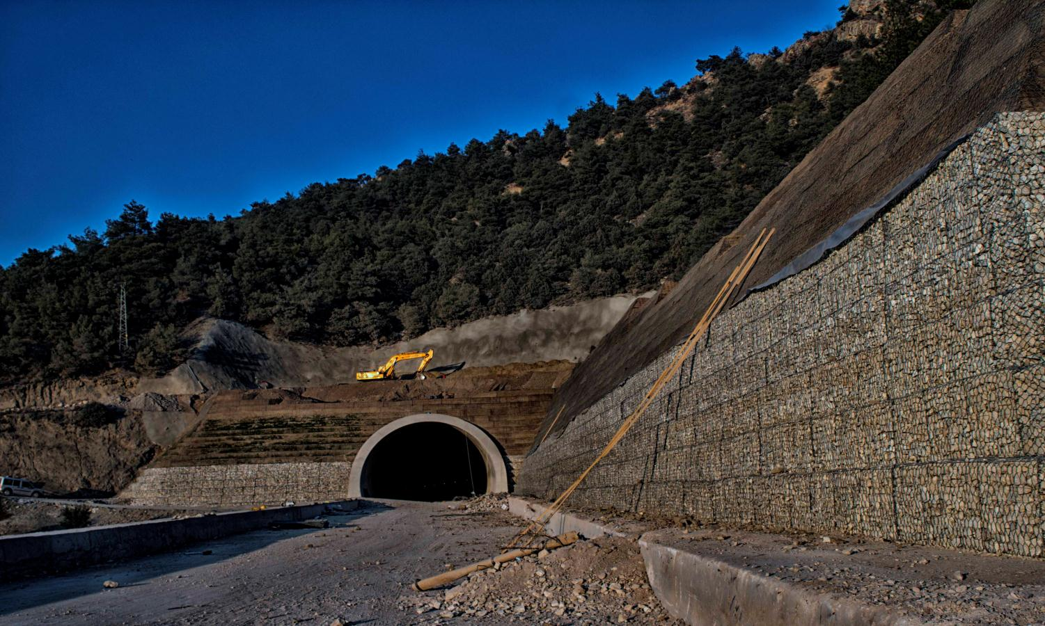
İMALAT FOTOĞRAFLARI – TÜNELLER

Slide 25
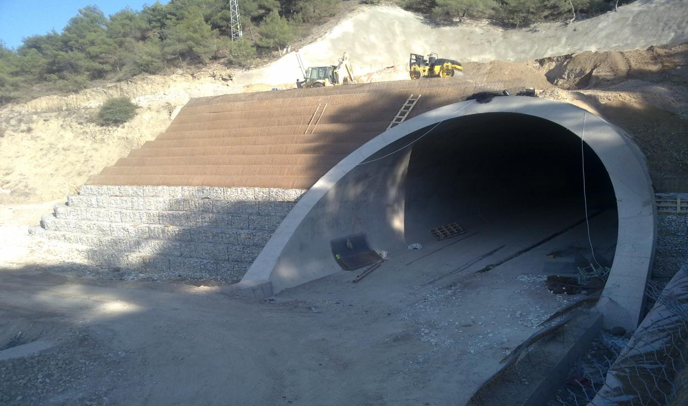
İMALAT FOTOĞRAFLARI – TÜNELLER

Slide 26
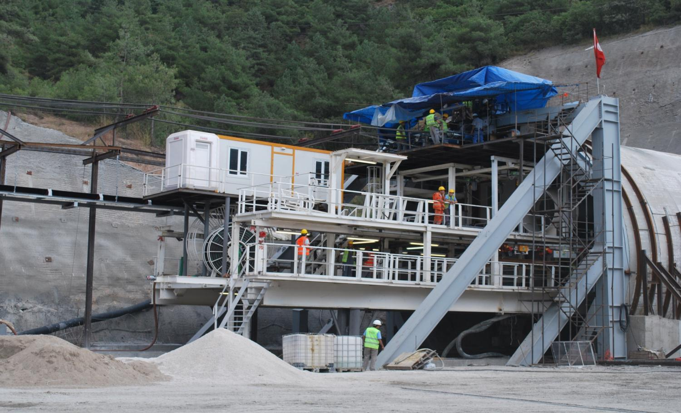
İMALAT FOTOĞRAFLARI – TÜNELLER

Slide 27
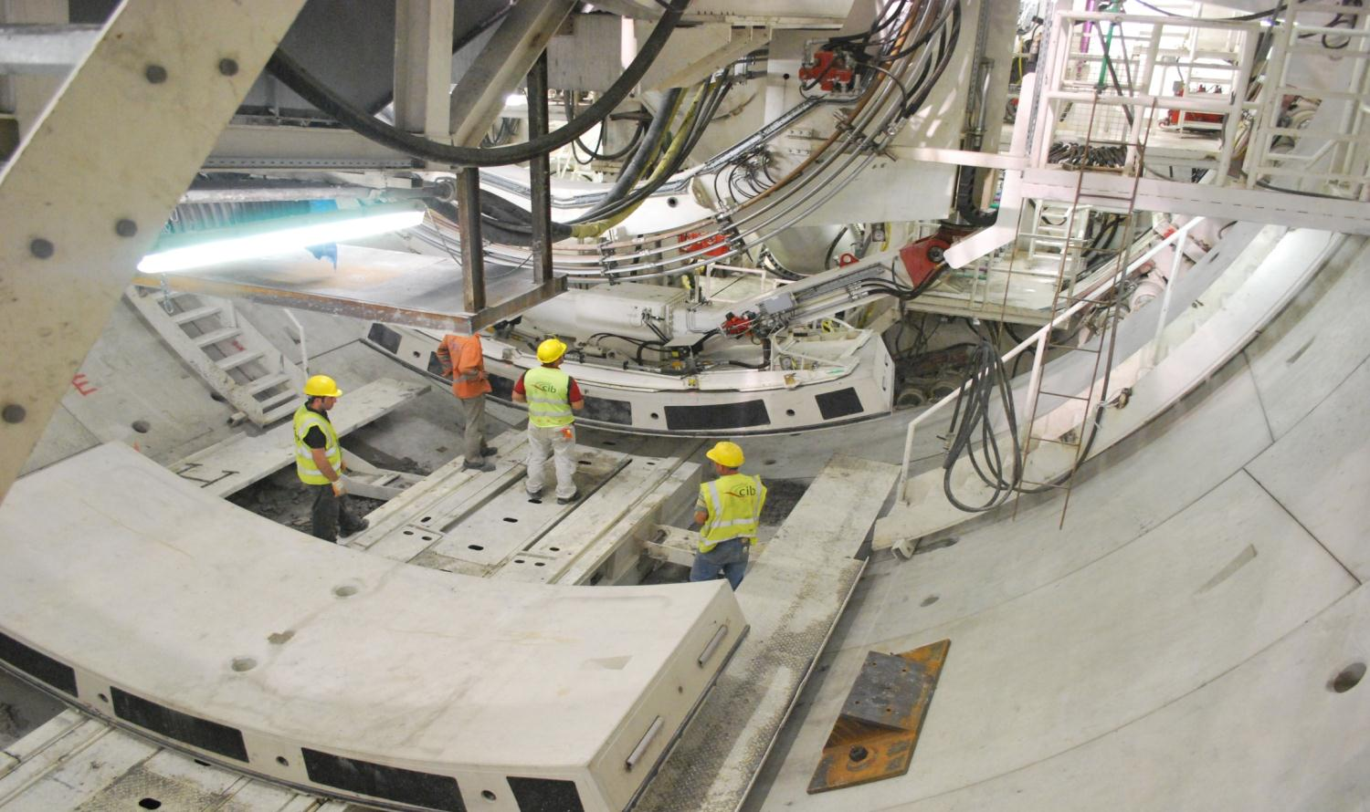
İMALAT FOTOĞRAFLARI – TÜNELLER

Slide 28
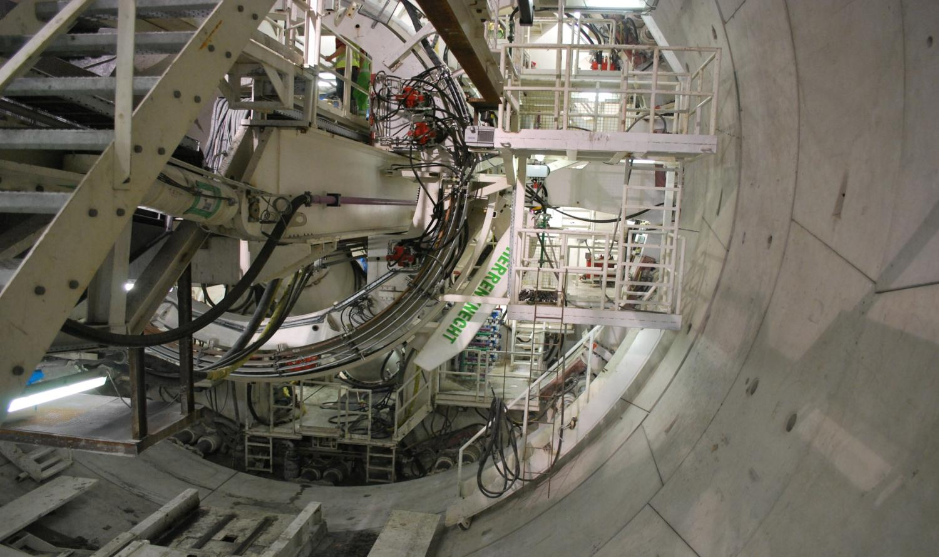
İMALAT FOTOĞRAFLARI – TÜNELLER

Slide 29
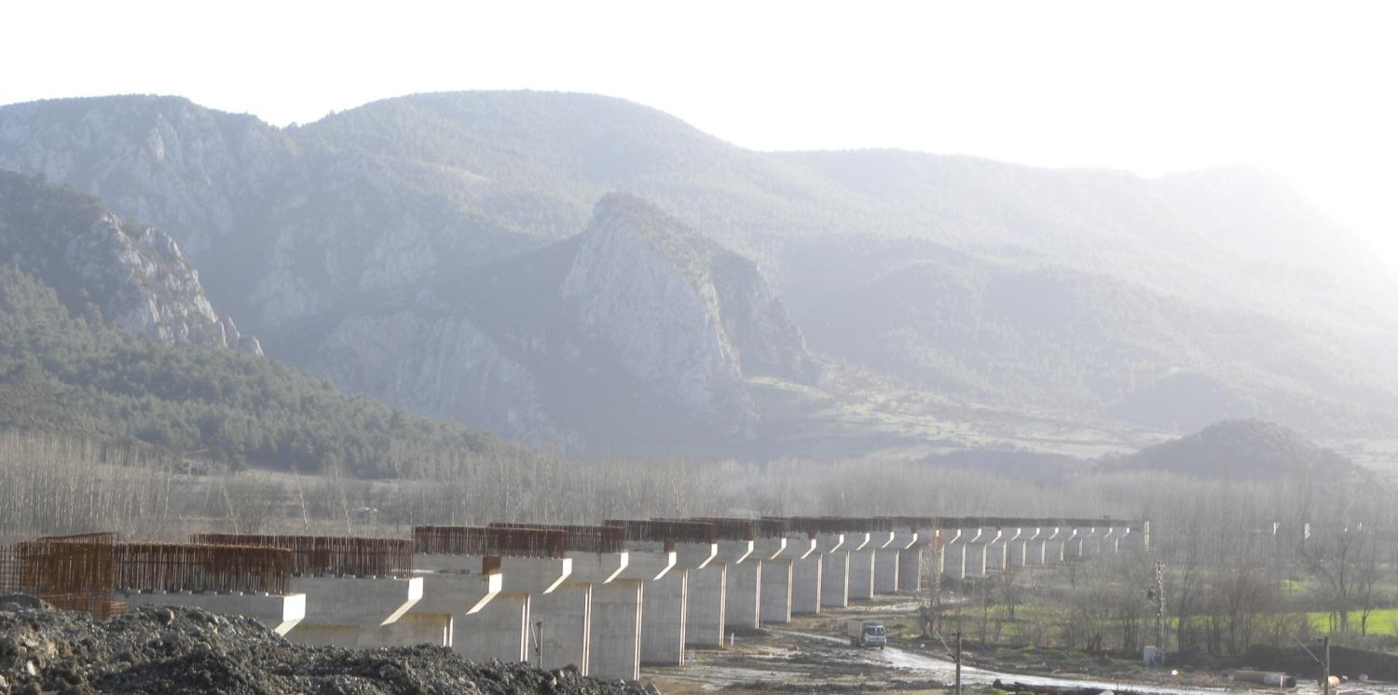
İMALAT FOTOĞRAFLARI – VİYADÜKLER

Slide 30
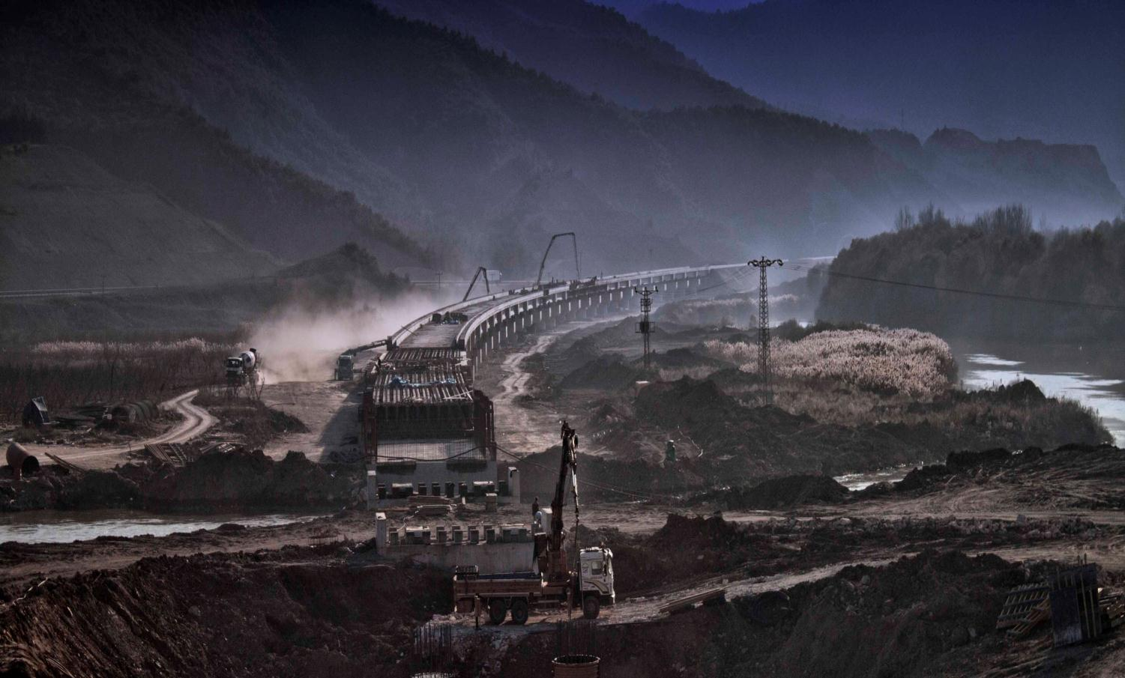
İMALAT FOTOĞRAFLARI – VİYADÜKLER

Slide 31
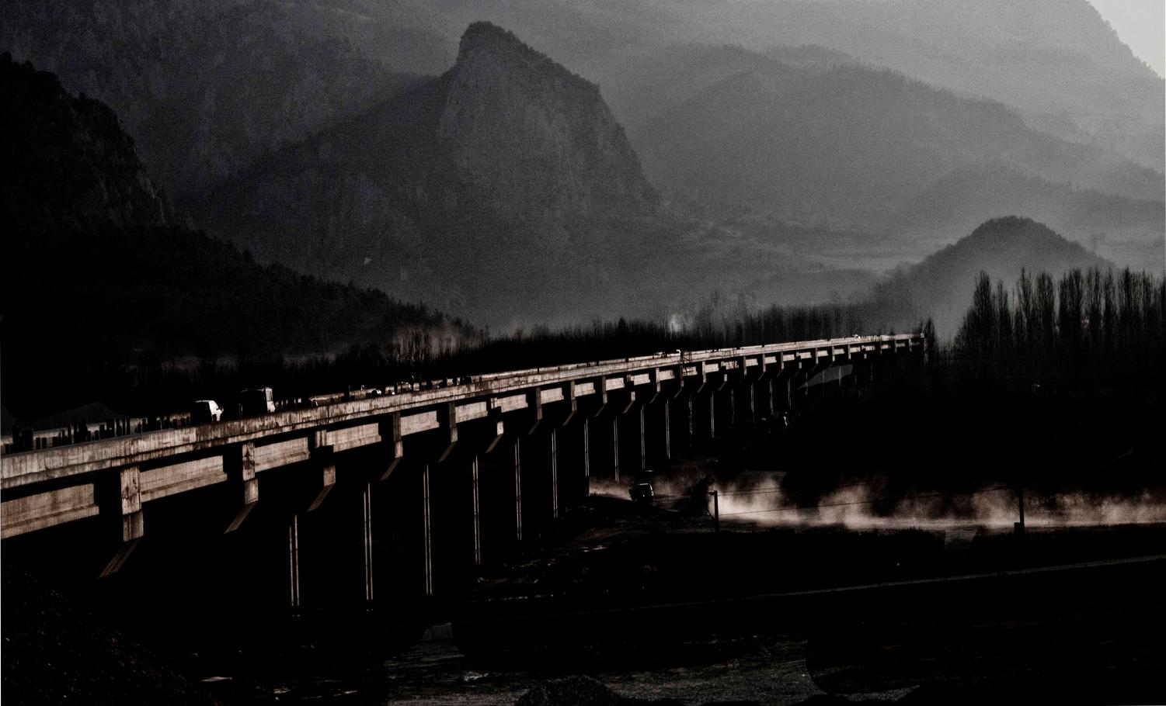
İMALAT FOTOĞRAFLARI – VİYADÜKLER

Slide 32
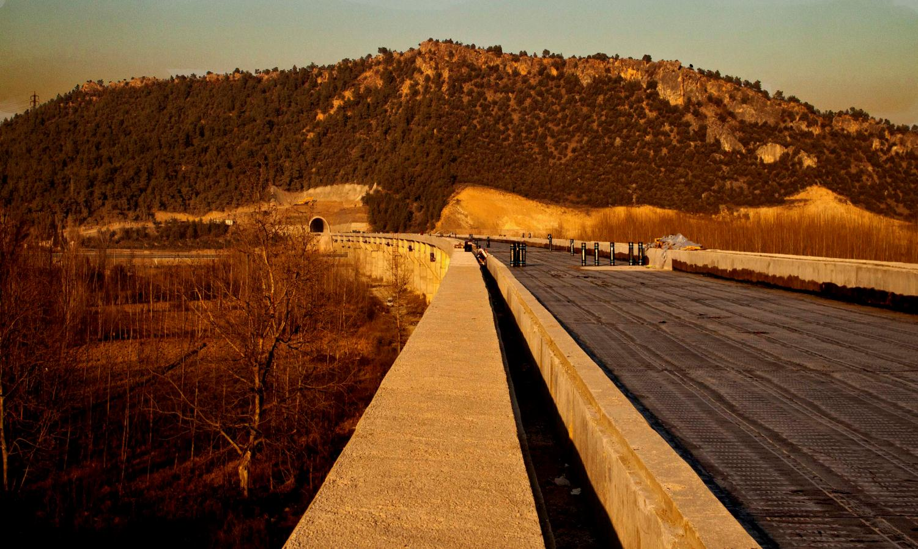
İMALAT FOTOĞRAFLARI – VİYADÜKLER

Slide 33
TEŞEKKÜR EDERİZ…

